Slide 1
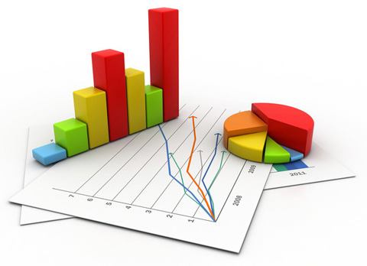
সবাইকে শুভেচ্ছা

Slide 2
পরিচিতি
মোছাঃ আফরোজা খাতুন
এম এস সি (গণিত), বি.এড এন্ড এম.এড
সহকারী প্রধান শিক্ষক
প্রীতিলতা উচ্চ বিদ্যালয়, বহুলী, সিরাজগঞ্জ সদর , সিরাজগঞ্জ
arponaafroz1972@gmail.com
মোবাইল নম্বর 01718-215550
শ্রেণি: দশম
বিষয়: সাধারণ গণিত
অধ্যায়: সপ্তদশ
সময়: ৫০ মিনিট
তারিখ: 30/০5/২০২০

Slide 3
এসো ছবি দেখে চিন্তা করে বলি …
উপরের ছবিতে আমরা কিসের চিত্র দেখতে পাচ্ছি?
পরিসংখ্যান

Slide 4
আজকের পাঠের বিষয়
পরিসংখ্যান

Slide 5
শিখনফল
এই পাঠ শেষে শিক্ষার্থীরা…
১. পরিসংখ্যান কী তা বলতে পারবে
২. প্রচুরকের সংগা সহ সূত্র ব্যাখ্যা করতে পারবে
৩. সূত্রের সাহায্যে প্রচুরক নির্ণয় করতে পারবে

Slide 6
পরিসংখ্যান
কোন এলাকার বা কোন অঞ্চলের বা কোন দেশের ভৌগলিক অবস্থা,জমি-জমা, জনসংখ্যা ইত্যাদি তথ্যাদিকে সংখ্যার মাধ্যমে প্রকাশ করাকে পরিসংখ্যান বলে। । এছাড়া পরিসংখ্যানকে সংখ্যাভিত্তিক বিজ্ঞান ও বলা হয়।

Slide 7
প্রচুরক
কোনো উপাত্তে যে সংখ্যাটি সবচেয়ে বেশী বার থাকে সেই সংখ্যাকে প্রচুরক বলে।

Slide 8
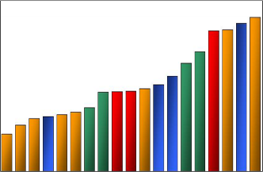
প্রচুরকের সূত্র
প্রচুরক $=$ $L+ \frac{f₁}{f₁+f₂}×h$
এখানে,
$L=$যে শ্রেণীতে প্রচুরক অবস্থিত তার নিম্নমান
$f₁=$প্রচুরক শ্রেণীর গণসংখ্যা পূর্ববতী শ্রেণীর গণসংখ্যা
$f₂=$প্রচুরক শ্রেণীর গণসংখ্যা পরবতী শ্রেণীর গণসংখ্যা
$h=$ শ্রেণী ব্যাপ্তি

Slide 9
নিচের গণসংখ্যা নিবেশন সারণি থেকে প্রচুরক নির্ণয় কর।
শ্রেণি | 41-50 | 51-60 | 61-70 | 71-80
গণসংখ্যা | 25 | 20 | 15 | 8
সমাধান: এখানে, গণসংখ্যা সর্বাধিক 25 বার আছে (41-50) শ্রেণীতে।
সুতরাং প্রচুরক এই শ্রেণীতে আছে।
এখানে,
$$L=\text{41}$$
প্রচুরক $=$ $L+ \frac{f₁}{f₁+f₂}×h$
$$=41+ \frac{25}{25+5}×1$$
$=41+ \frac{250}{30}$
$$=41+8.33$$
$$=49.33$$
$f₁=$ 25-0 $=\text{25}$
$f^{2}=\text{25}\text{−}\text{20}=$5
$h=$ 10

Slide 10
একক কাজ
প্রচুরকের সূত্রটি লিখ।

Slide 11
মূল্যায়ন
১. কাকে সংখ্যাভিত্তিক বিজ্ঞান ও বলা হয়?
২. প্রচুরক বলতে কী বুঝ?
৩. এই ৫, ৭, ৫, ৩, ৫, ৮ সংখ্যা গুলোর মধ্যে প্রচুরক কোনটি?

Slide 12
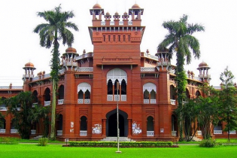
বাড়ির কাজ
নিচের গণসংখ্যা নিবেশন সারণি থেকে প্রচুরক নির্ণয় কর।
শ্রেণি | 51-60 | 61-70 | 71-80 | 81-90
গণসংখ্যা | 13 | 28 | 18 | 10

Slide 13
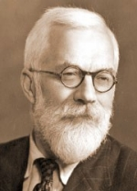
সবাইকে ধন্যবাদ

